Slide 1
Metabolisme obat fase pertama

Slide 2
Sasaran belajar
Pendahuluan
Reaksi pada metabolisme fase pertama
Kesimpulan

Slide 3
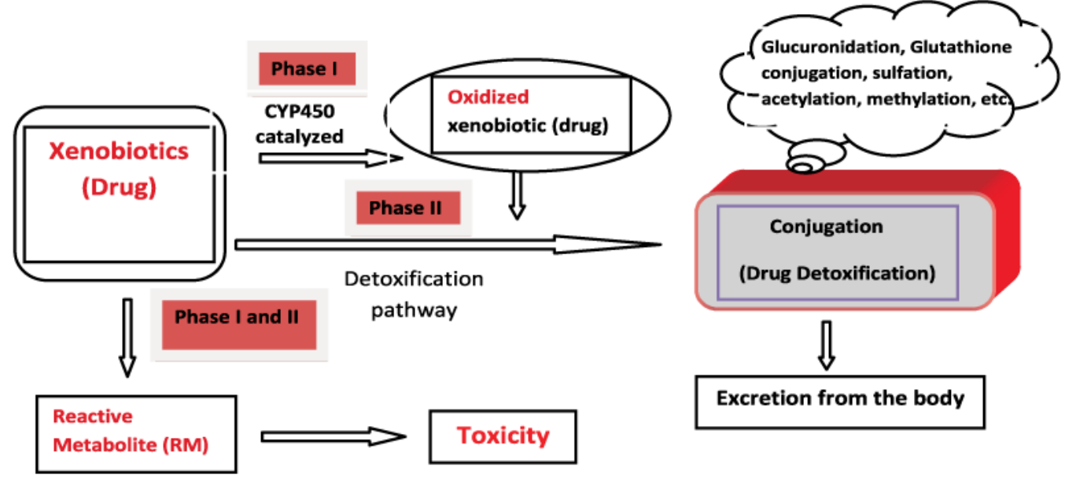
Pendahuluan
Dalam metabolisme fase pertama sitokrom 450 (CYP450) memegang peranan penting dalam mengubah obat menjadi senyawa larut air agar dapat dieksresikan oleh ginjal dan/atau hati

Slide 4
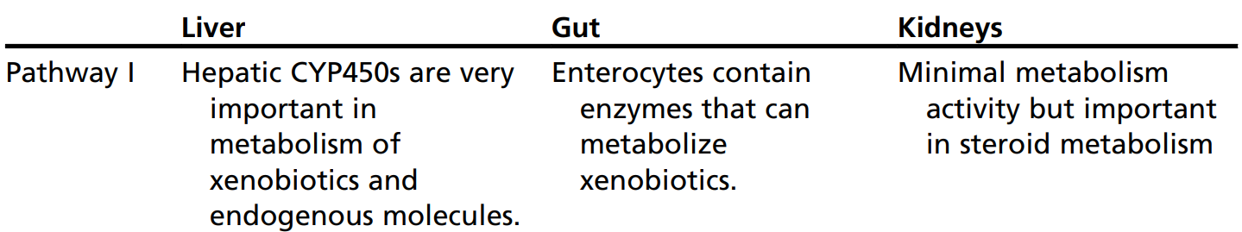
Bagian yang berperan dalam metabolisme fase pertama sebagian besar adalah hati dan usus sementara ginjal hanya sebagian kecil

Slide 5
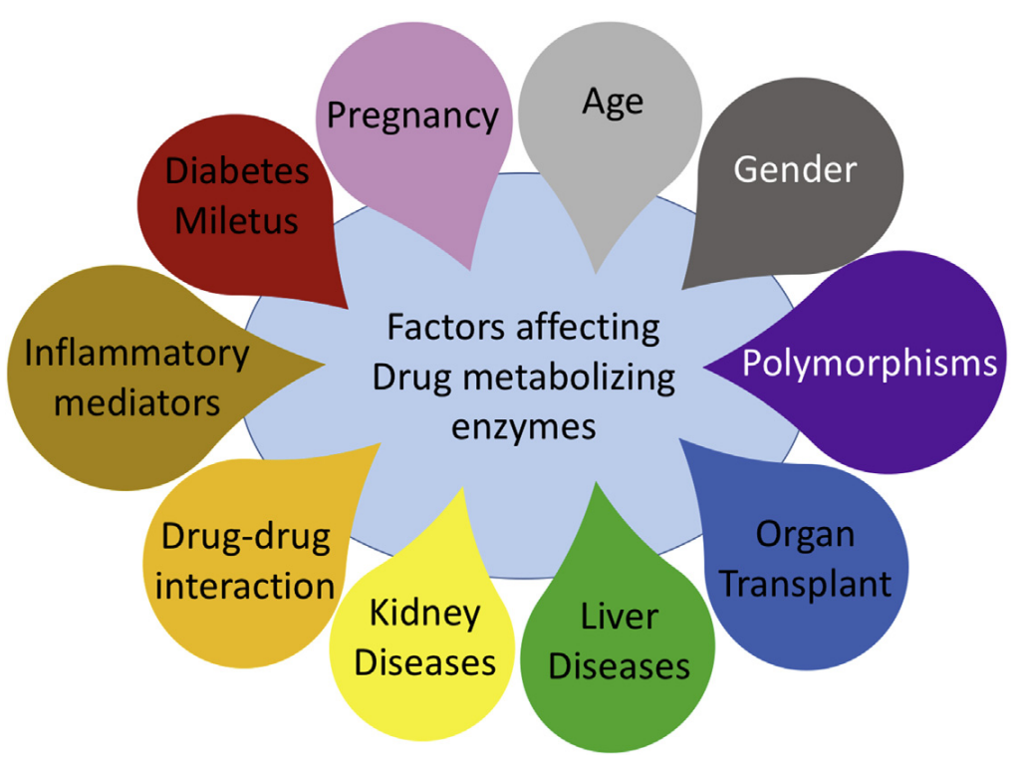
Metabolisme obat tidak selalu konstan dan dapat berubah dikarenakan umur, jenis kelamin, dan penyakit tertentu

Slide 6

Reaksi kimia metabolisme fase pertama
Reaksi oksidasi merupakan reaksi utama yang dikatalisis oleh CYP450

Slide 7
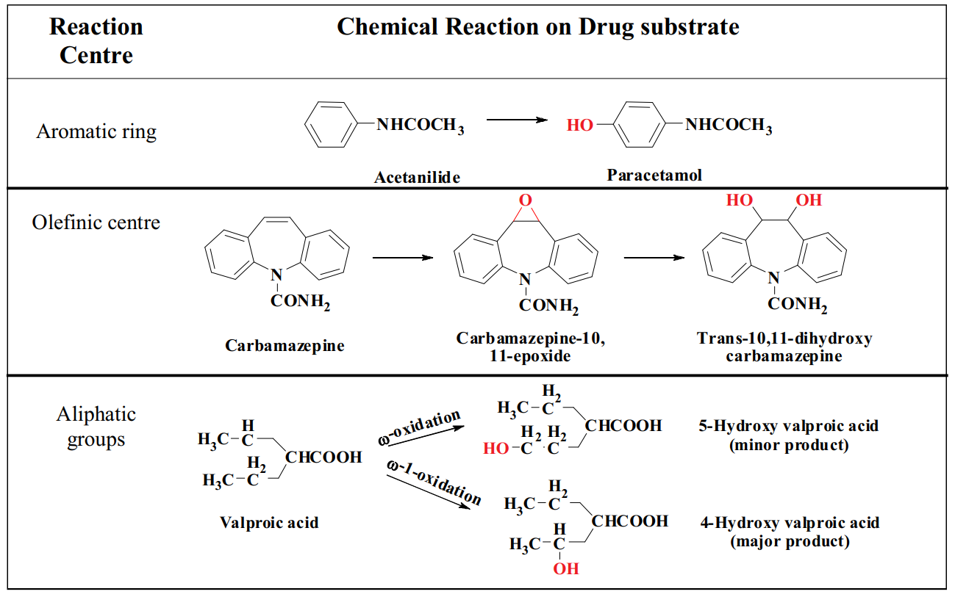
Reaksi oksidasi dapat terjadi pada karbon yang terdapat dalam struktur obat

Slide 8
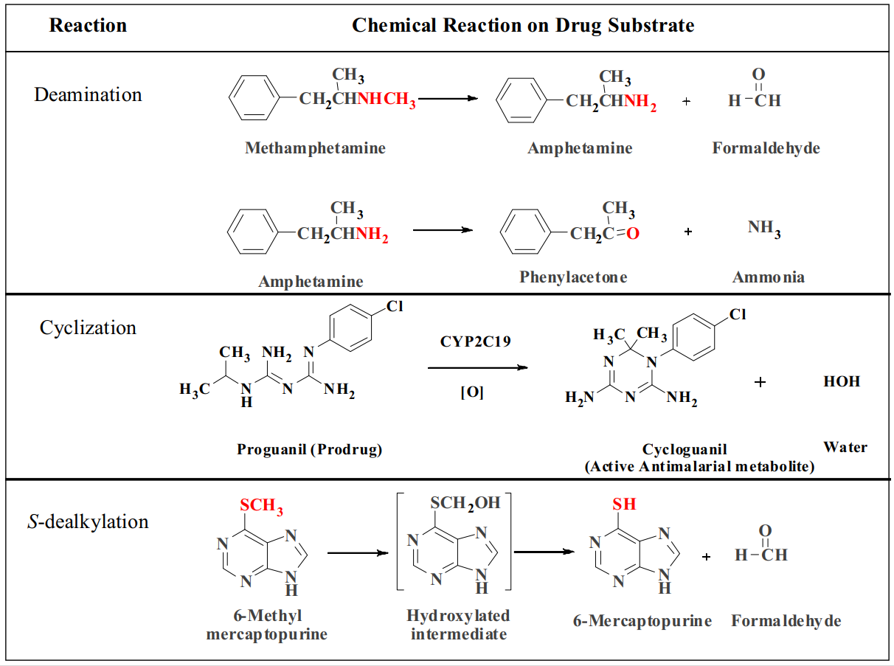
Reaksi oksidasi juga dapat terjadi pada sistem karbon-heteroatom

Slide 9
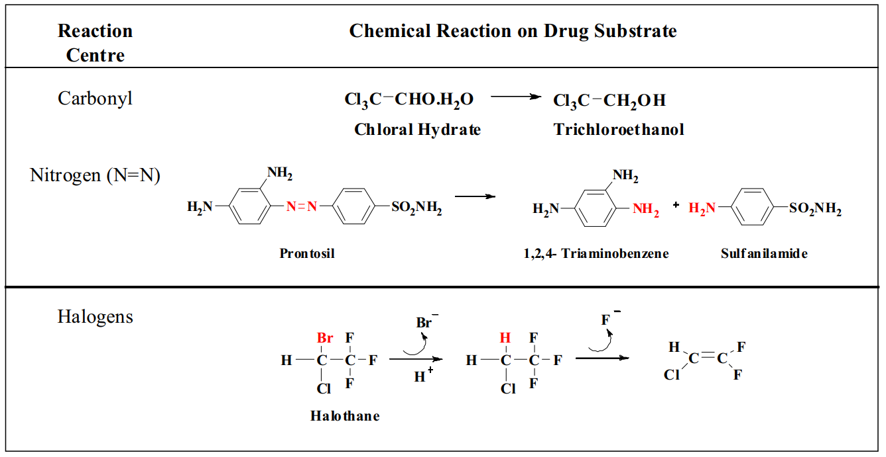
Reaksi reduksi dapat terjadi untuk membentuk gugus fungsi yang bersifat polar

Slide 10
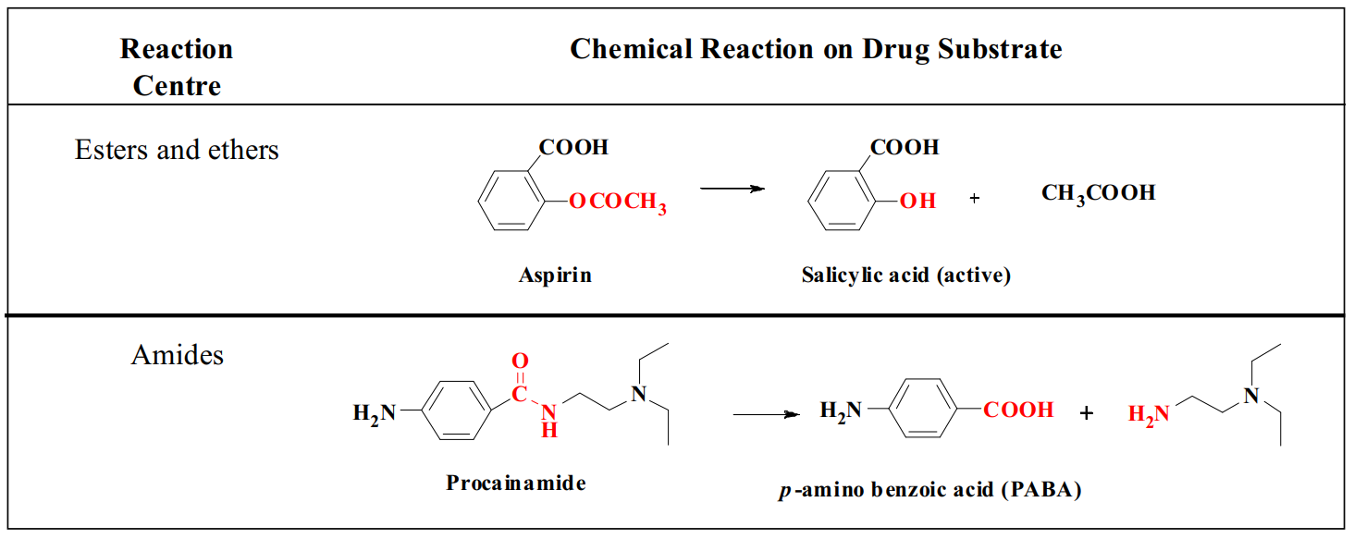
Reaksi hidrolisis terjadi pada obat-obatan jenis pro drug

Slide 11
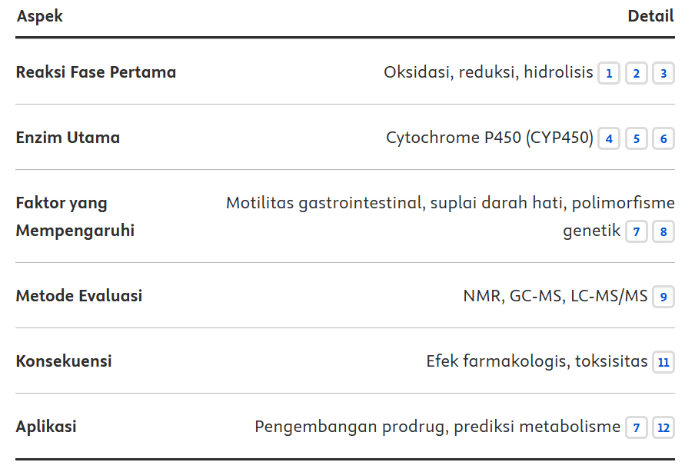
Kesimpulan
Secara garis besar metabolisme fase pertama banyak dilakukan oleh sitokrom P450

Slide 12
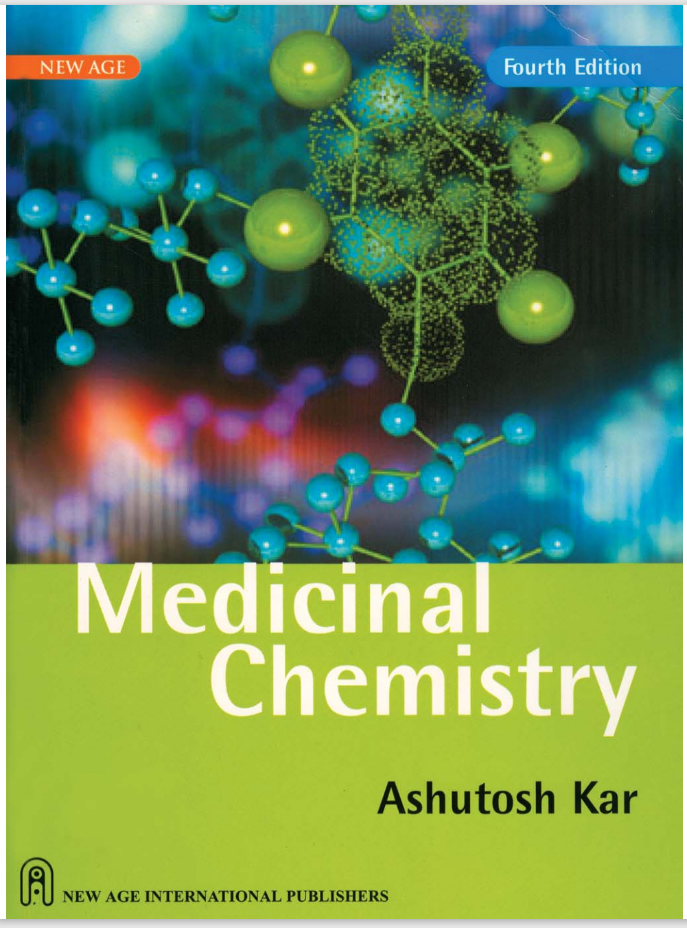
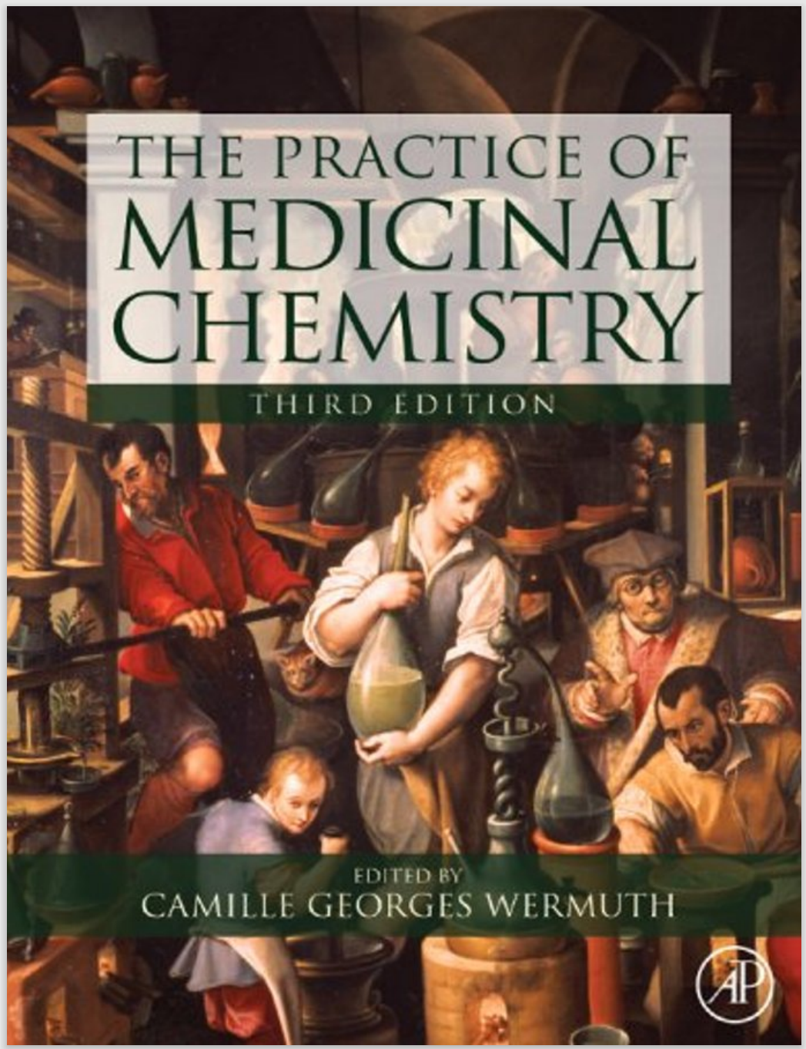
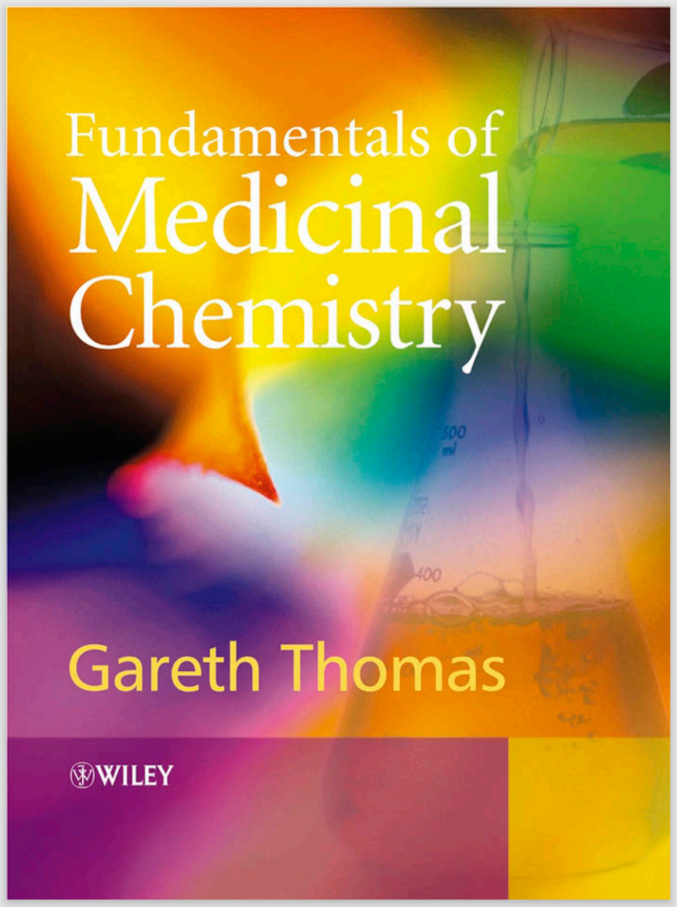
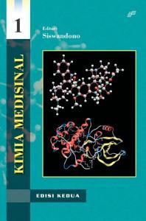
Buku referensi

Slide 13
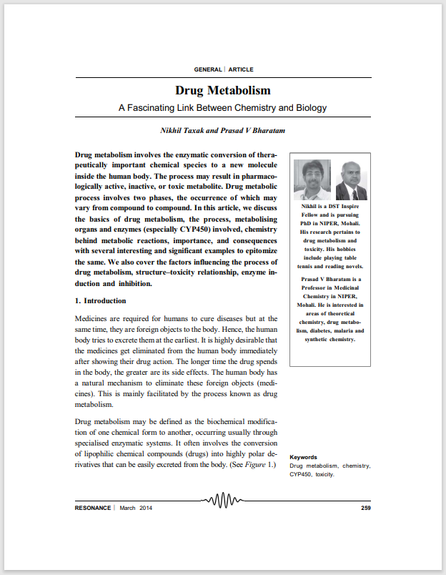
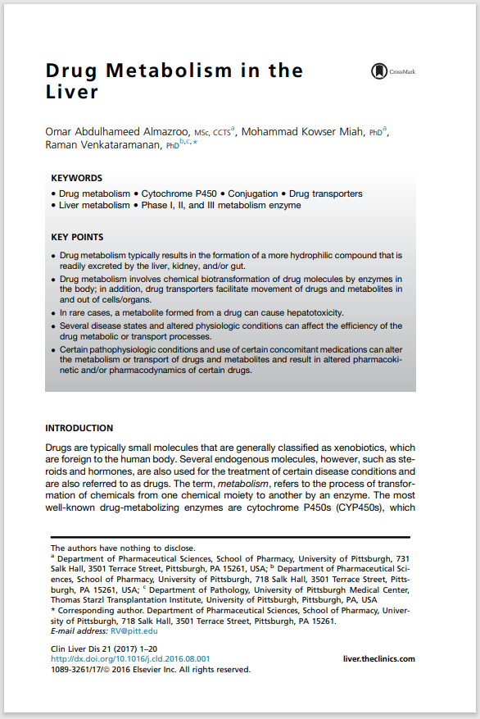
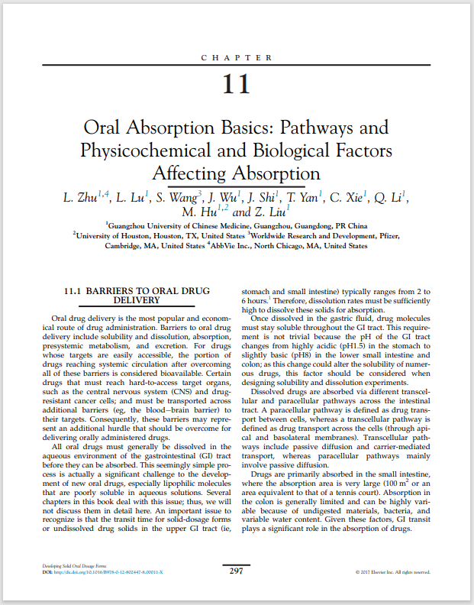
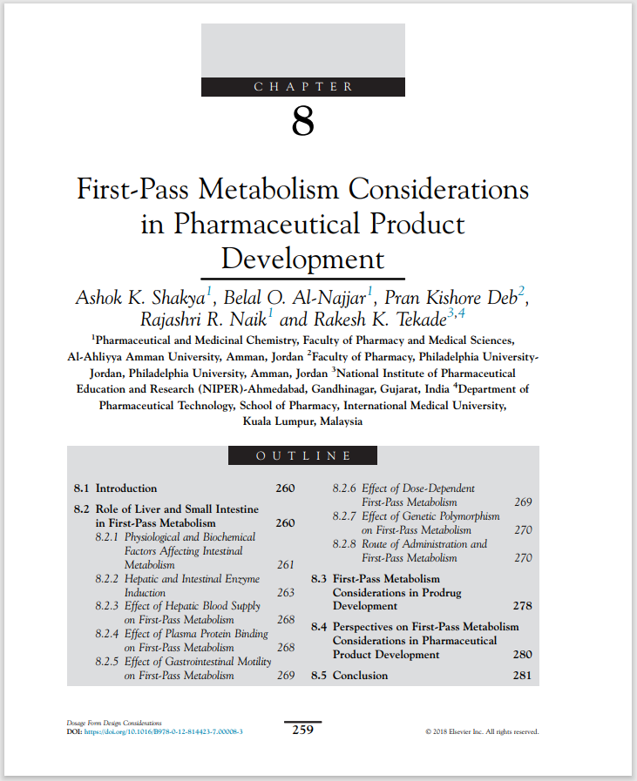
Artikel referensi

Slide 14
Terimakasih

